Slide 1
Model Evaluation

Slide 2
TP FN FP TN
實際 結果 | Relevant | Non-Relevant
Retrieved | True positives (TP) | False positives (FP)
Not Retrieved | False negatives (FN) | True negatives (TN)
以搜尋引擎為例
TP:查詢結果中找到的正確資料。
FP:查詢結果中無關的資料。

Slide 3
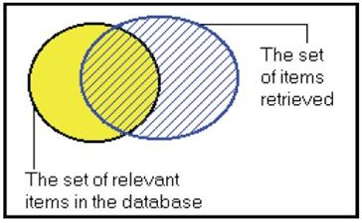
TP FN FP TN

Slide 4
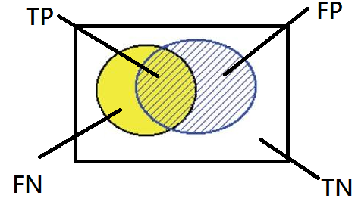
TP FN FP TN

Slide 5
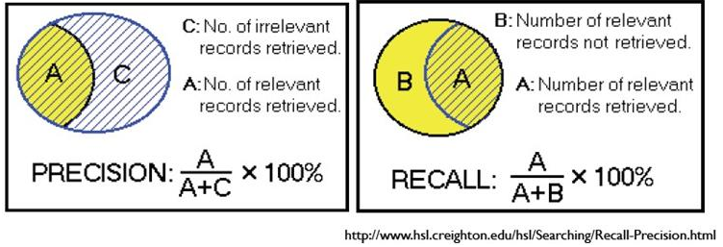
Precision & Recall
Precision:
找出的結果中正確的比例。
Recall:
正確資料中被找到的比例。

Slide 6

Precision & Recall
雖然會希望預測結果兩值越高越好，但在某些情況下單看兩值並不客觀。
Precision極高但Recall極低:
例如搜尋引擎只找到很少筆都正確的資料。

Slide 7

Precision & Recall
Precision極低但Recall極高:
搜尋引擎吐出很多資料，其中包含所有正確資料。
需要一個可以同時觀察兩值的度量。

Slide 8

F-measure(F-score)
The traditional F-measure or balanced F-score (F₁ score) is the harmonic mean of precision and recall.

